Slide 1
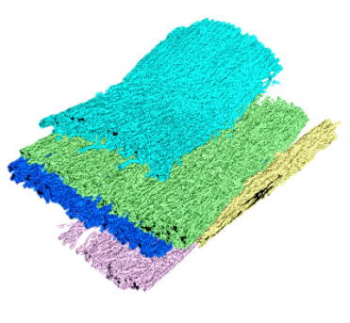
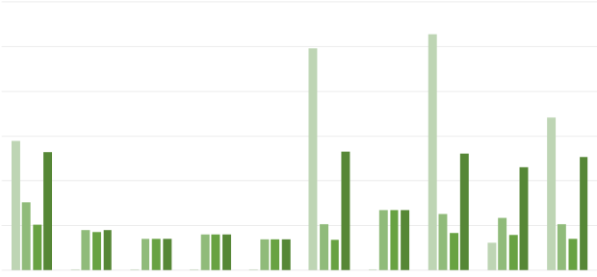

8
6
6
1200
1000
10
800
1
9
600
400
9
200
8
10
1
2
3
4
5
6
7
8
9
10
1

